Slide 1


change 交易系统
小组名称：定值电阻
小组成员：樊泽瑞
王崟崟 禹盈盈
时间：2022年2月15日

Slide 2
简单介绍
二手交易系统在如今的社会中应用广泛
服务端介绍
服务器端人员会如何操作
客户端介绍
目 录
用户如何使用本系统
窗体设计
简洁大方的图形设计使用户视觉上很舒服

Slide 3

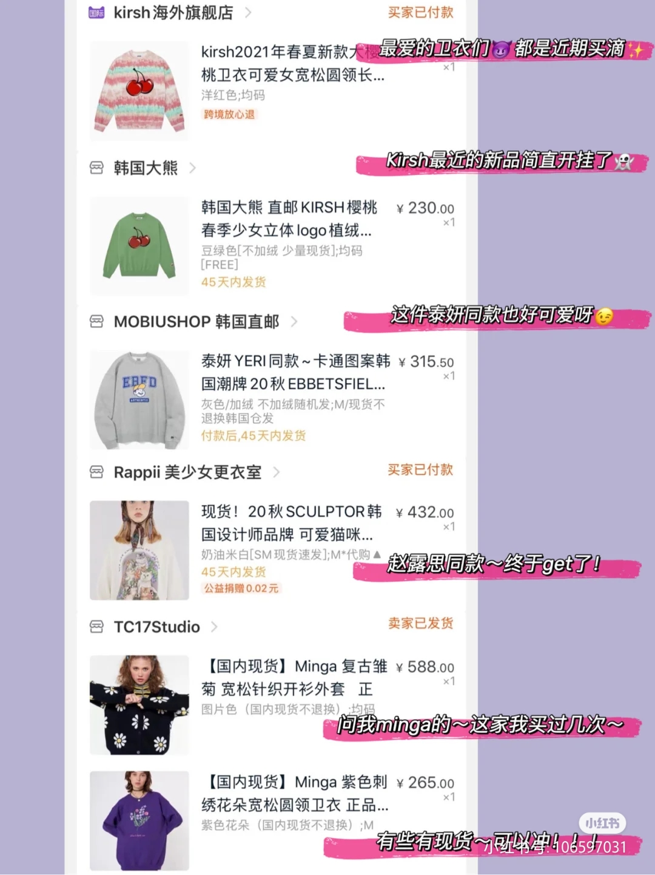
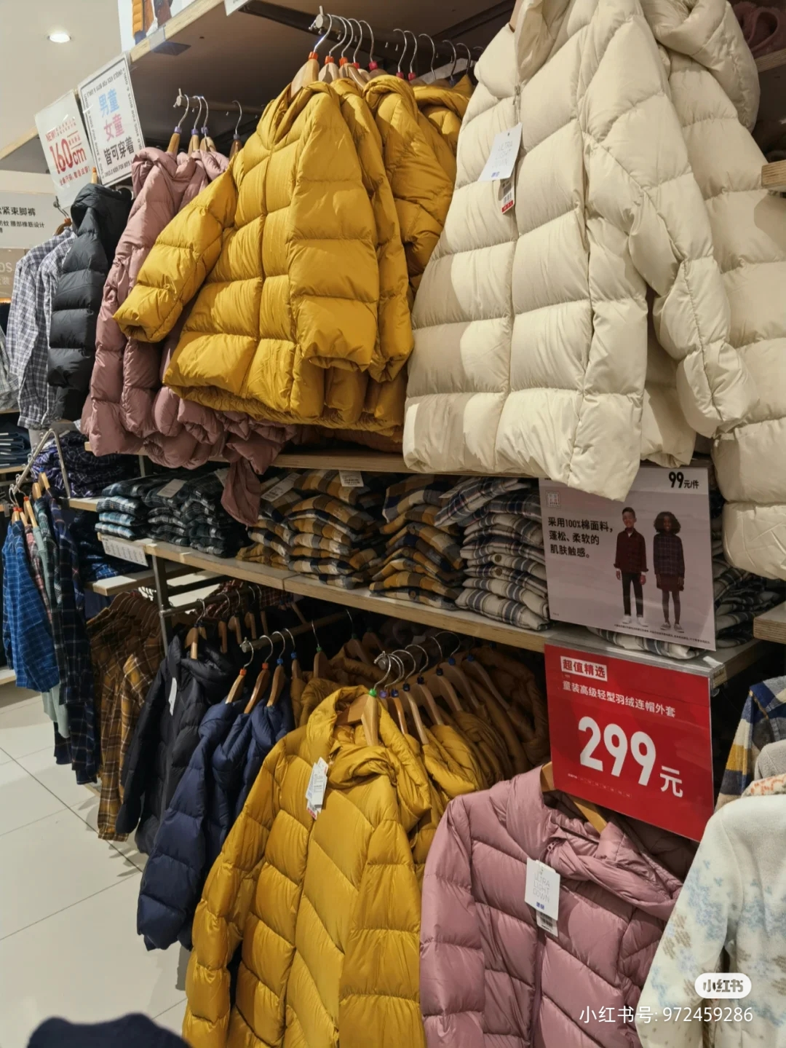

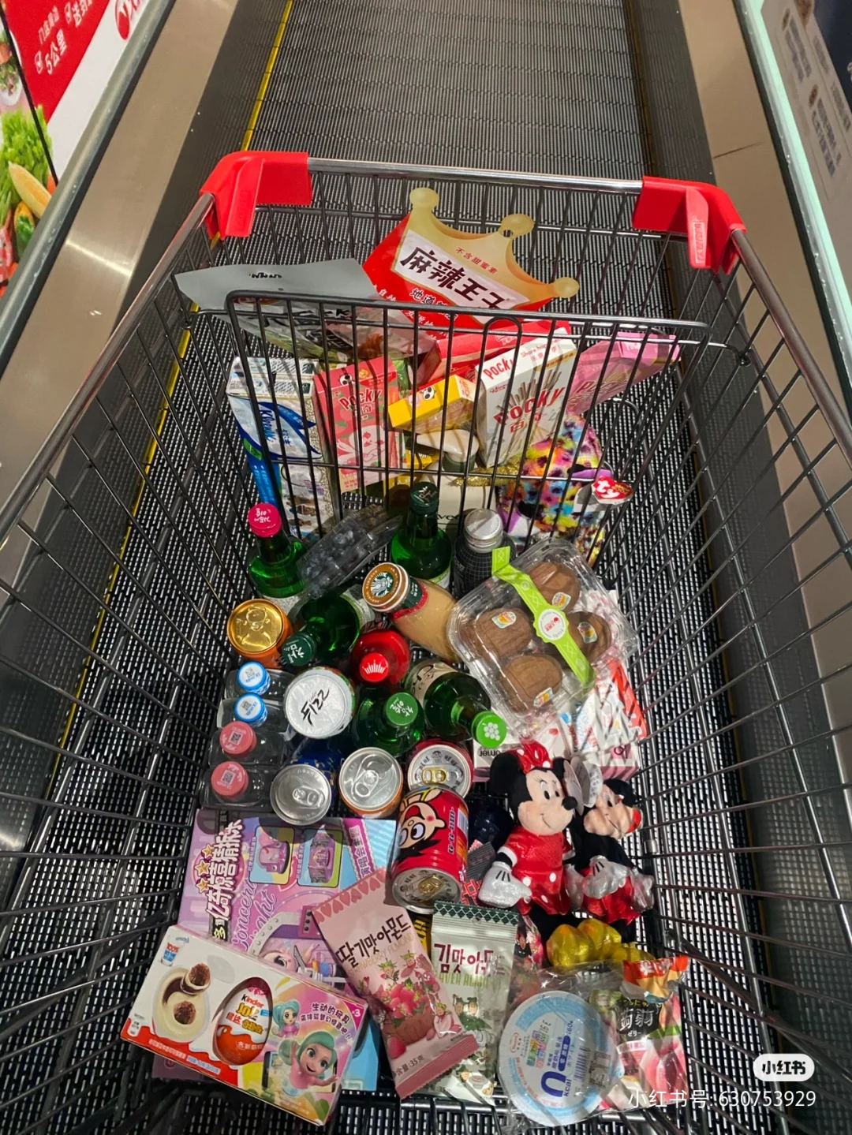
现在人们都喜欢网购，相信大家都会碰到一个问题，那就是买了东西之后很少用，扔了有比较可惜，该怎么办？
简单介绍

Slide 4

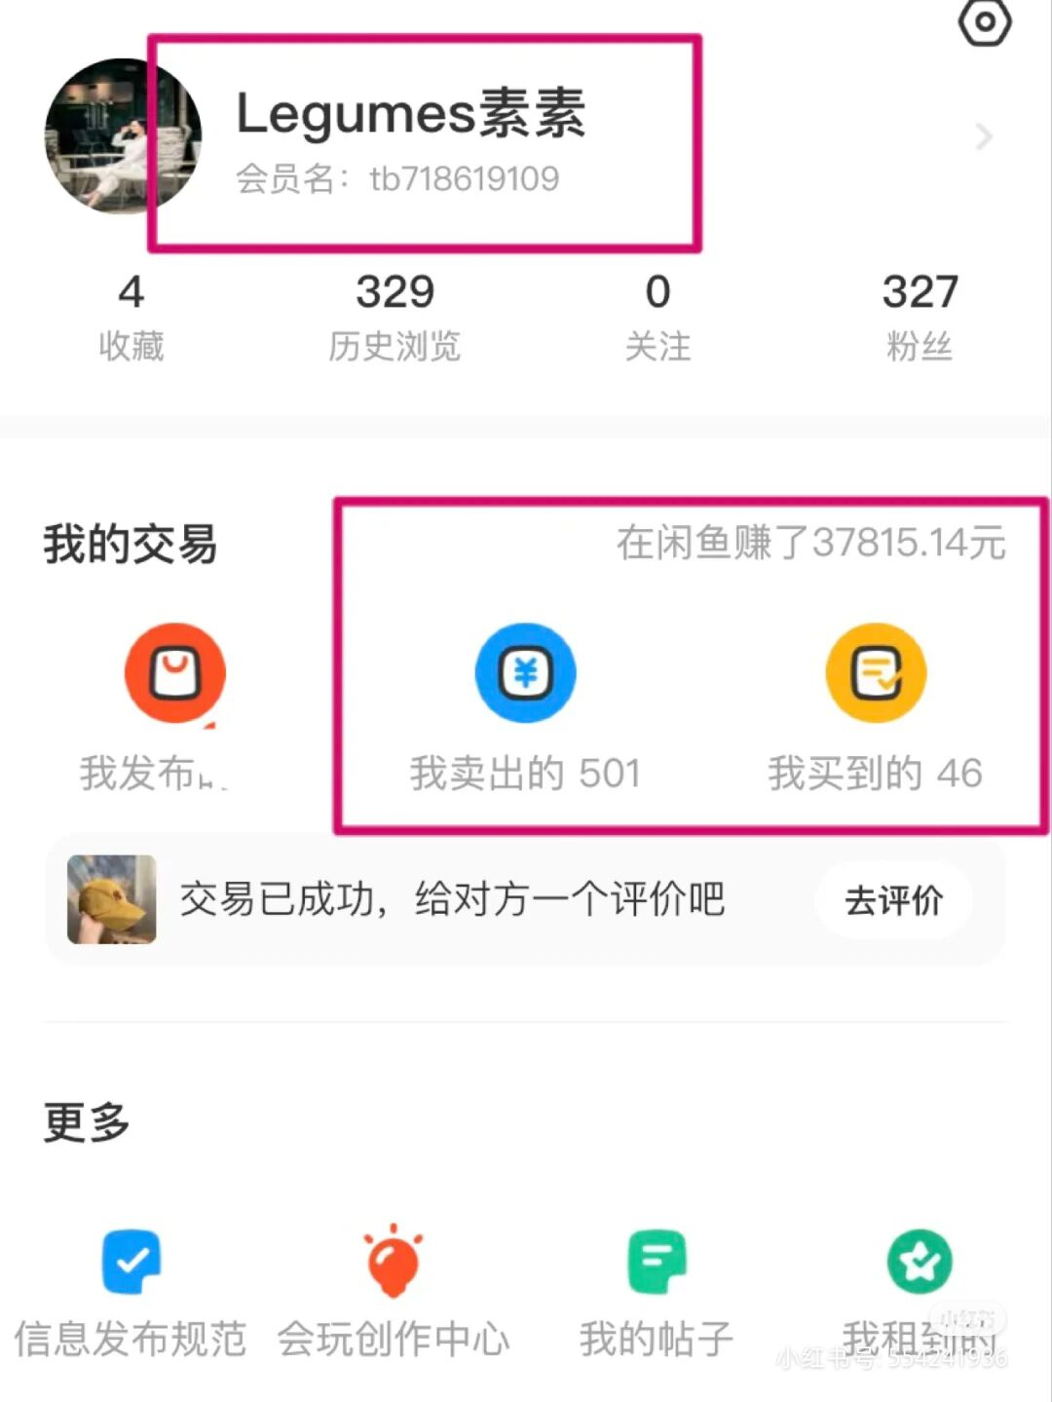

在这个互联网的环境下，人们有了很多进行二手交易的渠道，二手交易小程序也火了起来。
简单介绍

Slide 5




服务端
服务端程序流程介绍
01
02
03
04
账号相关
通讯相关
信息获取发布
服务器数据库
管理账号注册
账号安全登录
以及账号登陆持久化
连接服务端和客户端
管理获取的发布信息，并且储存信息
存取所有的数据，用户可以对数据库中的数据进行新增，查询，更新，删除等操作

Slide 6
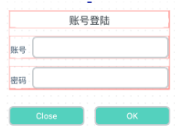
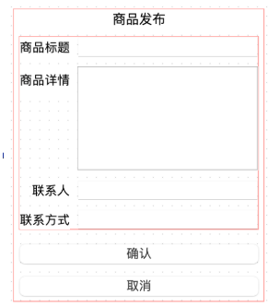
主体窗口
客户端
注册窗口
你可以在这里注册一个账号
登录窗口
登录你的账号
发布窗口
发布要进行交易的商品
主窗口
包含
发布信息显示框和搜索框

Slide 7
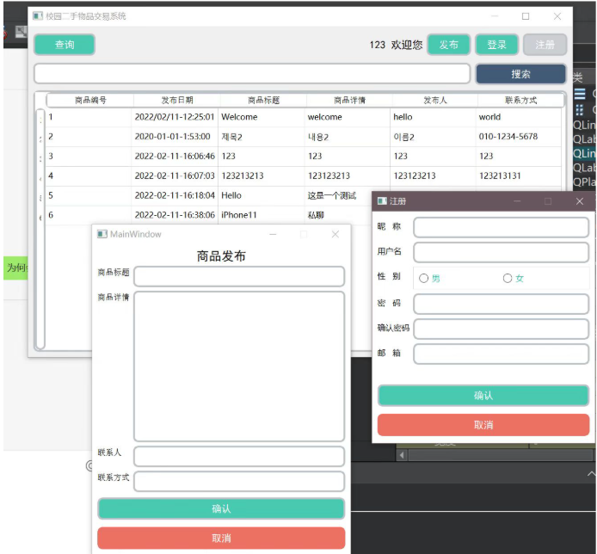
界面
窗体设计

Slide 8

谢谢您的聆听！

